Slide 1







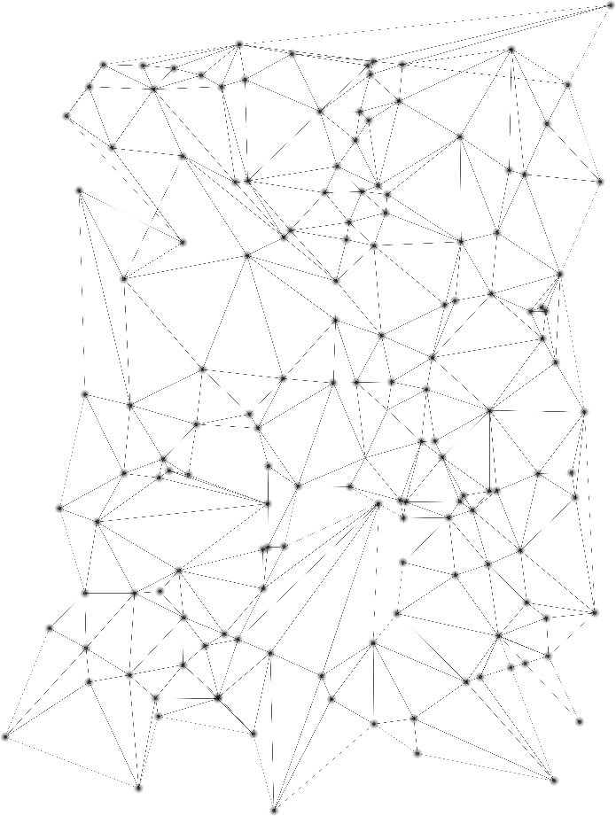
СОЮЗ ЖЕНЩИН ЧЕЛЯБИНСКОЙ ОБЛАСТИ
АКАДЕМИЯ РАЗВИТИЯ ИНТЕЛЛЕКТА
ПРИ ПОДДЕРЖКЕ
КОМИТЕТА СОЦИАЛЬНОЙ ПОЛИТИКИ ГОРОДА ЧЕЛЯБИНСКА
ПРЕДСТАВЛЯЮТ ПРОЕКТ
Золотое время: долголетие
в здравом уме и твердой памяти

Slide 2







ЦЕЛЬ ПРОЕКТА:
Популяризация необходимости и способов поддержания интеллектуальной работоспособности и активности мозга женщин в зрелом возрасте ради сохранения качества жизни и социальной активности, снятия негативного отношения к повышению пенсионного возраста.
ЗАДАЧИ ПРОЕКТА:
Научить женщин «элегантного возраста» 50+ применять технологии развития интеллекта для поддержания работоспособности мозга, активизации мыслительных процессов, улучшения настроения и общего самочувствия.
Создать сообщество активных людей, пропагандирующих знания о способах сохранения интеллектуальной работоспособности в зрелом возрасте, поддерживающих друг друга в освоении новых технологий обучения и демонстрирующих собственные рекорды на Чемпионатах по запоминанию.
АУДИТОРИЯ:
Прямой потребитель: активные женщины-общественницы г. Челябинска
и прилегающих территорий в возрасте 50+
Косвенный объект влияния: семьи, друзья и коллеги
ПОЧЕМУ МЫ?
Эксперты озвучили печальную статистику - инсульт молодеет. По последним данным увеличились случаи заболевания среди категории граждан 35-65 лет. В программе «Долголетие» были заинтересованы педагоги, руководители, общественники, простые бабушки и мамы.

Slide 3



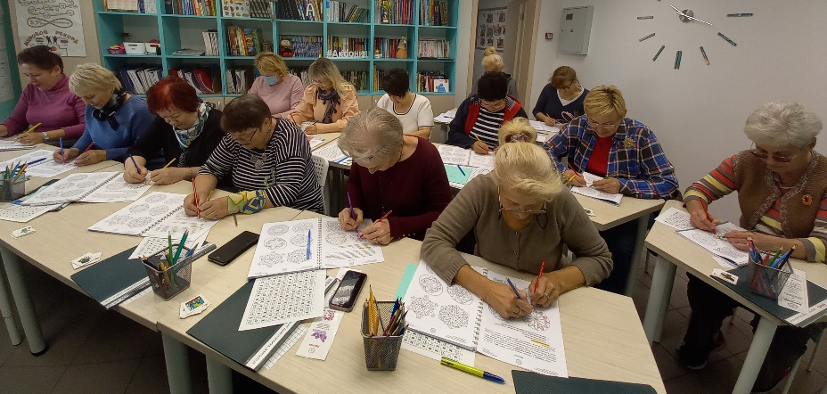

ЦЕННОСТЬ ПРОЕКТА:
Специальные уроки помогают сохранить жительницам Южного Урала качество жизни и поддерживать социальную активность. В рамках проекта прошло обучение женщин «элегантного возраста» 50+ по применению технологии развития памяти, внимания, воображения, мышления, скорочтения и всего интеллекта в целом. Это позволяет сохранять работоспособность мозга, мыслительных процессов и общего самочувствия участниц проекта.
МЕХАНИЗМ ПРОЕКТА:
Основной способ достижения цели – обучение социально активных женщин применять технологии развития интеллекта и демонстрация результатов их обучения через общественные мероприятия в том числе Чемпионат по запоминанию; осмысление и обсуждение результатов на общественных мероприятиях; максимальная открытость проекта для освещения в СМИ и социальных сетях с целью пропаганды и популяризации.
ИЗМЕНЕНИЯ ПО РЕЗУЛЬТАТАМ ПРАКТИКИ:
увеличение количества людей зрелого возраста,
активно занимающихся саморазвитием.
САЙТ С ПОЛНЫМ ОПИСАНИЕМ
РЕАЛИЗАЦИИ ПРАКТИК ПРОЕКТА
www.союзженщин74.рф
ИНСТРУМЕНТЫ ПРОЕКТА:
ИГРОВЫЕ ТРЕНИНГИ, ЭФФЕКТИВНЫЕ УПРАЖНЕНИЯ, УНИКАЛЬНЫЕ МЕТОДИКИ ОБУЧЕНИЯ, ИНТЕЛЛЕКТУАЛЬНЫЕ КОНКУРСЫ, ИСПОЛЬЗОВАНИЕ СПЕЦИАЛЬНЫХ ТРЕНАЖЕРОВ, ИНСТРУКТОРЫ ПО МАЙНД-ФИТНЕСУ, УЧАСТИЕ В ЧЕМПИОНАТЕ

Slide 4



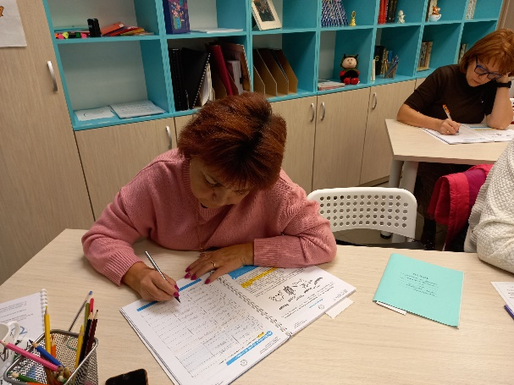
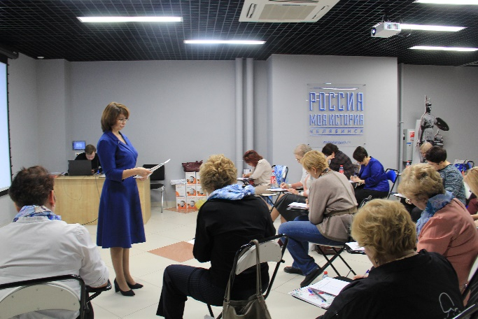
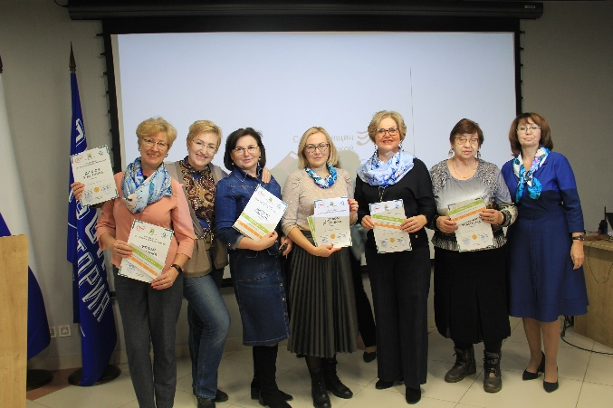

Аналогичных практик – обучение + Чемпионат
по запоминанию для взрослых 50+ в РФ нет!
В ПЕРВУЮ ОЧЕРЕДЬ ОРИЕНТИРОВАЛИСЬ:
Повысить уровень интеллектуальных способностей и работоспособность участников, что продемонстрирует способности к обучению в зрелом возрасте.
Снизить негативное отношение к возрастным специалистам, в первую очередь женщинам, как теряющим свою
квалификацию и не имеющим потенциала для развития.
Сформировать спокойное отношение к необходимости дольше работать и при этом переучиваться в зрелом возрасте,
осваивать цифровые технологи или новые виды профессиональной деятельности.
- Тем самым купировать остроту негатива в отношении увеличения пенсионного возраста.
Повысить популярность обучения навыкам, не только профессиональным, но и реализации себя в разных
направлениях, ведению активного образа жизни. Это повлечет развитие инфраструктуры и увеличение количества
предложений обучения разным направлениям.
Улучшить моральное состояние женщины, которая работает после 55 лет, хотя раньше в это время женщины были
уже на пенсии.

Slide 5
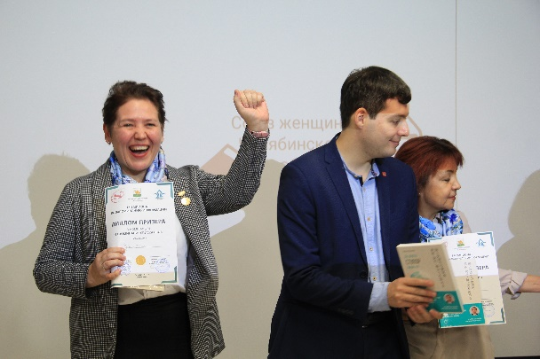
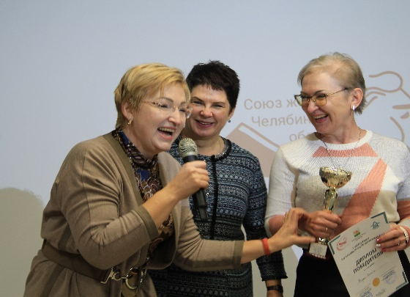
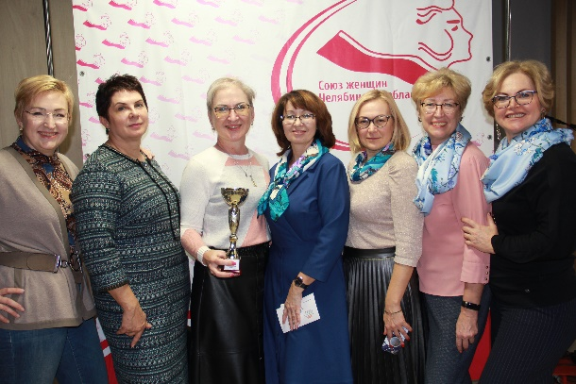

ПОЛУЧЕНЫ РЕЗУЛЬТАТЫ :
ВПЕРВЫЕ В ЧЕЛЯБИНСКЕ СОСТОЯЛСЯ ЧЕМПИОНАТ ПО ЗАПОМИНАНИЮ!
Обучение по программе тренировки памяти и внимания прошли 49 женщин в возрасте 50+.
За 20 тренировочных часов участницы освоили более десятка технологий запоминания и работы с различными типами информации. На первом и последнем занятиях участницам было предложено входное и итоговое тестирование соответственно. В процессе обучения результаты выполняемых упражнений фиксировались в листе достижений на каждом занятии. Сами участницы могли видеть динамику своего развития, анализировать причины неудач, закреплять успех.
На итоговом тестировании участницы запоминали на слух 40 слов. Самый низкий результат 15 слов из 40.
Самый лучший 40 слов из 40, т.е 100%.
Средний показатель запоминания информации составил 80%. Таким образом средний показатель запоминания
информации увеличился на 22%. И это всего лишь за месяц тренировок.
По результатам запоминания списка слов самый низкий показатель – 55 слов, самый высокий – 99!
В среднем восстановить удалось 85% запоминаемой информации.
По итогам Чемпионата проект «Долголетие» вошел в цикл фильмов Союза женщин России (г. Москва)
«Сделаны в России»

Slide 6


СРЕДСТВА НА РЕАЛИЗАЦИЮ ПРОЕКТА:
Субсидия Комитет социальной политики города Челябинска - 294 630,00 рублей
Иные привлеченные средства - 118 374,00 рублей
ПРИ РЕАЛИЗАЦИИ ПРОЕКТА:
напечатан раздаточный материал (специальные рабочие тетради для участников)
произведен закуп техники и инвентаря – телевизор, доска Бильгоу,
набор нейровосьмерок
проведены образовательные мероприятия с участием преподавателя
организован круглый стол с экспертом
организован семинар
организовано и проведено итоговое мероприятие проекта –
Чемпионат по запоминанию и награждение участников

Slide 7
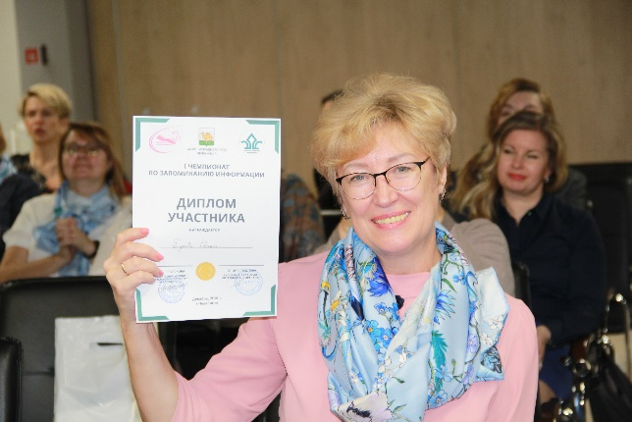

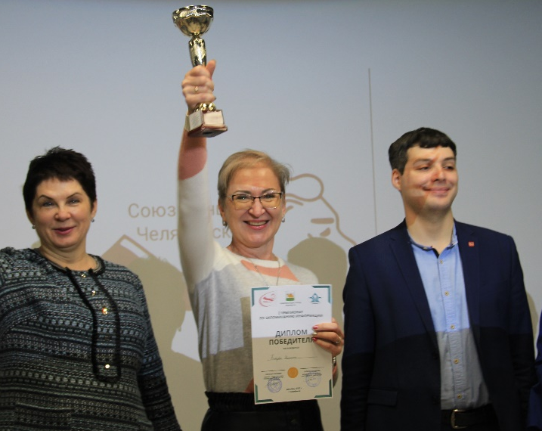
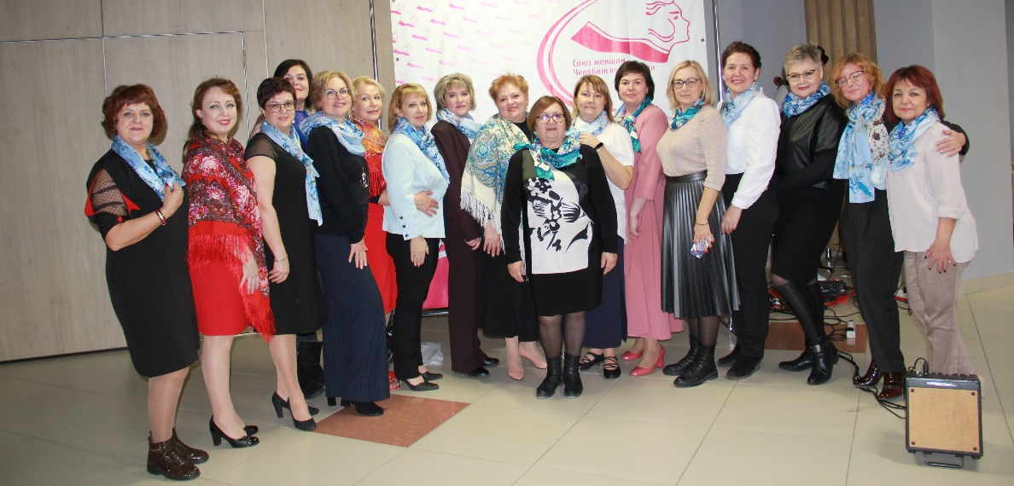
ТИРАЖИРОВАНИЕ ПРОЕКТА:
Проект отлично тиражируется на другие регионы. Программы могут отличаться по содержанию и технологиям. Важно, чтобы они были эффективны для тренировки памяти и внимания, и всего интеллекта.
В планах на 2022 год – провести Чемпионат по запоминанию регионального уровня и далее с привлечением участников из других регионов.
Запустить образовательную программу не только для жителей Челябинска, но и территорий Челябинской области.

Slide 8

СПАСИБО ЗА ВНИМАНИЕ

